Slide 1
Using AdoRepository
2009.01
Notes:
하단에 로고란에는 협력사업체가 들어갈 경우에 리얼웹로고 좌측으로 나열할 예정입니다.

Slide 2
0. 문서 이력
문서 요약
프로젝트 명 | RCL.NET v 3.x | 고객사 | 리얼웹
문서 제목 | Using AdoRepository w/o IoC | 작성자 | 배성혁
작성일자 | 2009.01.30 | 버전 | 1.1
단계 | 배포 | 기타
문서 이력
번호 | 변경일자 | 변경자 | 승인자 | 내용
1.0 | 2009.01.30 | 배성혁 |  | 최초 작성
1.1 | 2009.02.04 | 배성혁 |  | Web Application 개발 시 방법 추가

Slide 3
Using AdoRepository without IoC
Setup project
Setup configuration
Instancing IAdoRepository
Samples
Using AdoRepository with IoC
Project 구성
IoC Configuration 구성
Ioc Testing
Instancing AdoRepository
Apply IoC to Web Application

Slide 4
1. Using AdoRepository without IoC

Slide 5
1. Using AdoRepository without IoC
IoC 를 이용하면 시스템 확장성 및 유연성이 증대되지만, 환경설정하기 위해 IoC에 대한 이해가 필수이다.
모든 개발자가 IoC에 대한 이해와 적용을 하면 최상이지만, 중급 이상의 개발자 정도에서 다루는 것이 효과적이다.
IoC를 이용하지 않고, 전통적 방식으로 사용하기 위한 절차
관련 Library를 Referencing 한다.
시스템에서 사용할 Repository를 제공하는 클래스를 구현한다.
Repository 를 사용해 작업을 수행한다.

Slide 6
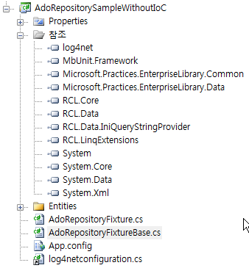
1.1 Setup Project without IoC
필요한 Library를 참조한다.
DAAB 사용 (필수)
Microsoft.Practices.EnterpriseLibrary.Common.dll
Microsoft.Practices.EnterpriseLibrary.Data.dll
AdoRepository 사용 (필수)
RCL.Data.dll
QueryStringProvider 사용 (Options)
RCL.Data.IniQueryStringProvider.dll
Nini.dll
Core Library (Options)
RCL.Core.dll
LINQ Extensions (Options)
RCL.LinqExtensions.dll

Slide 7
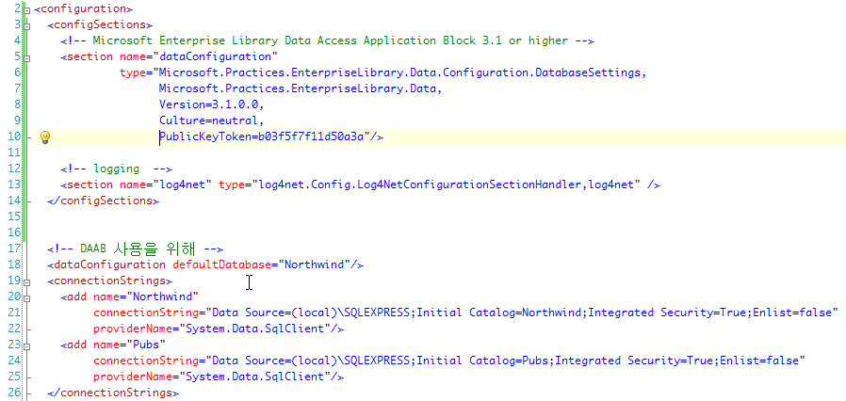
1.1 Setup configuration without IoC
환경설정은 DAAB만 사용할 때와 동일하다. DAAB용 configuration section 을 등록하고 dataConfiguration element 를 추가하면 된다.

Slide 8
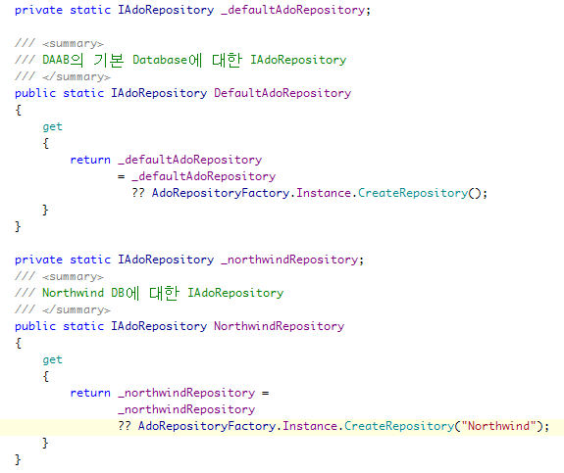
1.3 Instancing IAdoRepository without IoC
DAAB의 DatabaseFactory와 같은 기능을 수행하는 AdoRepositoryFactory를 이용하여 Repository를 생성한다.
// Create Instance of IAdoRepository with default database name
AdoRepositoryFactory.CreateRepository();
// Create Instance of IAdoRepository with dbName
AdoRepositoryFactory.CreateRepository(string dbName);
환경설정에서 설정한 기본 DB에 대한 Repository 는 코드상에서 DefaultAdoRepository 이고,
명시적으로 Northwind DB를 사용하려면 NorthwindRepository 처럼 제공하면 된다.

Slide 9
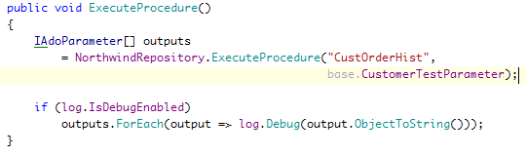
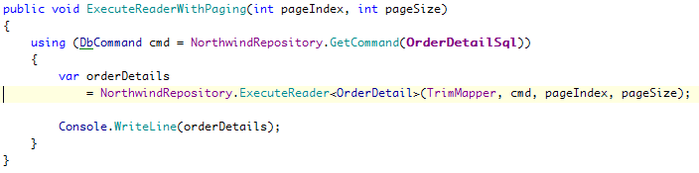
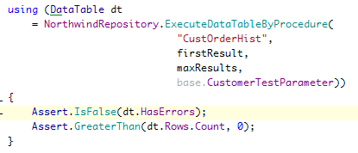
1.4 Samples without IoC
CustOrderHist 라는 SP를 실행하고, Input이 아닌 Parameter 정보를 반환한다.
DB로부터 수행 결과를 IDataReader로 받고, 매핑을 통해 OrderDetail 의 인스턴스를 만들어 반환한다.
Paging 기능을 이용할 수 있다.
Procedure “CustOrderHist” 를 실행해서 결과를 페이징을 수행하여 원하는 구간의 결과셋만 DataTable의 레코드로 추가한다.

Slide 10
2. Using Adorepository with IoC
2.1 SetUp Project
2.2 Setup Configuration (Application, IoC)
2.3 IoC Testing
2.4 Instancing AdoRepository with IoC
2.5 Apply IoC to Web Application

Slide 11
2. Using AdoRepository with IoC
IoC를 이용해 다양한 로직이 추가된 IAdoRepository의 Concrete Class를 사용할 수 있다.
IoC 와 Decorator pattern을 이용해, 부가적인 기능을 AdoRepository에 부여할 수 있고, 상황에 따라 코드 수정 없이 변경할 수 있다.
IoC Container의 Component에 대한 Lifecycle을 조절 할 수 있다.

Slide 12
2.1 Setup Project with IoC
프로젝트를 생성한다.
필요 Library를 참조한다.
DAAB 사용 (필수)
Microsoft.Practices.EnterpriseLibrary.Common.dll
Microsoft.Practices.EnterpriseLibrary.Data.dll
IoC 사용 (필수)
Castle.Core.dll
Castle.MicroKernel.dll
Castle.Windsor.dll
AdoRepository 사용 (필수)
RCL.Data.dll
QueryStringProvider 사용 (Options)
RCL.Data.IniQueryStringProvider.dll
Nini.dll
Core Library (Options)
RCL.Core.dll
LINQ Extensions (Options)
RCL.LinqExtensions.dll

Slide 13
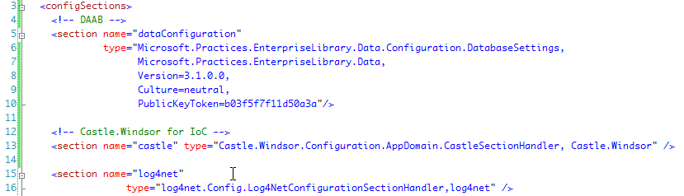
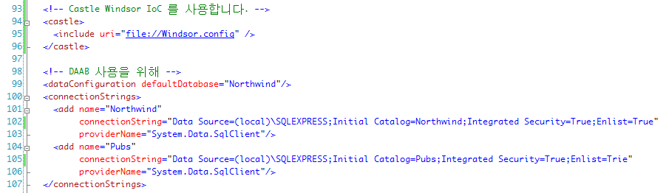
2.2 Setup configuration with IoC
1. App.Config (or Web.Config) 의 ConfigSection 에 아래와 같이 DAAB와 Castle 관련 section을 추가한다.
2. Castle 관련 환경설정 파일 위치를 지정한다.

Slide 14
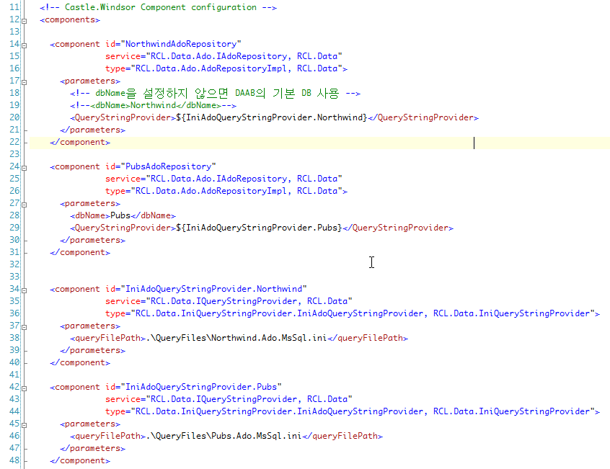
2.2 Setup IoC configuration
Northwind DB용 AdoRepository를 정의한다.
QueryStringProvider를 사용한다면 parameters에 추가한다.
Pubs DB용 AdoRepository를 정의한다.
Database connectionString name을 명시적으로 parameter에 정의한다.
Northwind DB용 IQueryStringProvider Component를 등록한다.
실제 파일경로를 정의해 주어야 한다. (Options)
Pubs DB용 IQueryStringProvider Component를 등록한다.
실제 파일경로를 정의해 주어야 한다. (Options)

Slide 15
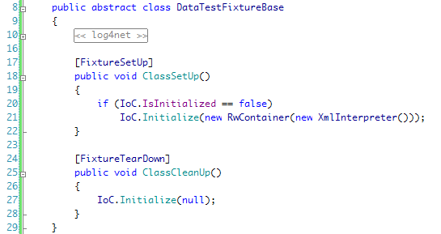
2.3 Testing IoC
IoC 사용 시 주의할 점 중에 하나가 IoC를 초기화를 수행해야 한다는 점이다.
Web Application 같은 경우 HttpApplication을 상속 받아 Application Start Event에서 IoC 를 초기화를 수행하면 된다.
Application 시작시 IoC 환경설정 분석을 위해, 명시적으로 초기화를 수행한다.
단순히 IoC.Initialize() 만 호출해도 된다.

Slide 16
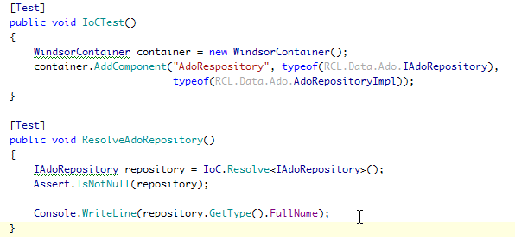
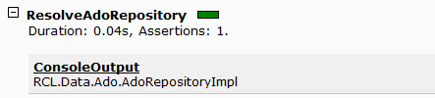
2.3 Testing IoC
수동으로 AdoRepository 를 등록해 본다.
아주 특별한 상황에서는 이와 같이 특정 Class를 사용할 때도 있지만, 사용할 기회가 없을 듯…
IoC Container로부터 IAdoRepository 서비스를 제공하는 인스턴스를 반환받는다.
결과는 아래 ConsoleOutput에 있듯이
AdoRepositoryImpl 이다.

Slide 17
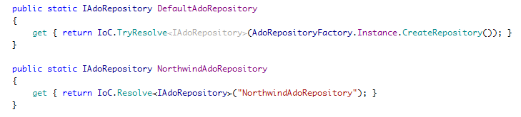
2.4 Instancing AdoRepository with IoC
환경설정에 정의된 기본 Database를 사용하는 DefaultAdoRepository는 IoC.TryResolve 를 수행해서 제공한다.
특정 DB에 대해, 특정 Component를 사용하려면 IoC.Resolve<IAdoRepository>(string componentId) 를 사용하여 구현할 수 있다.

Slide 18
2.5 Apply IoC to Web Application
IoC 사용시에는 Web Application 시작 시에 사용자 코드가 실행되기 전에 초기화가 되어 있어야 한다.
초기화를 PageBase에서 수행하는 것은 의미 없다. Application 에서 한번만 수행하면 되기 때문이다.
IoCHttpApplication 상속 받기
Application 시작 시 초기화여부를 검사하여 초기화를 한번만 수행한다. 구현이 쉽다.
DNN 등 이미 다른 HttpApplication을 상속 받은 App는 적용할 수 없다.
IoCHttpModule을 사용하기
HttpModule에 등록하여, 모듈이 초기화 될 때 IoC 초기화를 수행한다.
설정작업이 조금 어렵지만, 확장성이 뛰어나다.

Slide 19
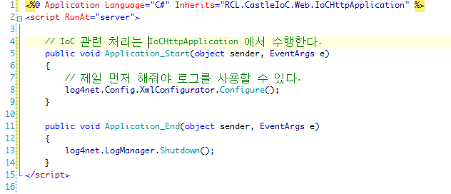
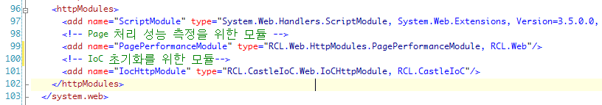
2.5 Apply IoC to Web Application
global.asax 에서 IoCHttpApplication을 상속 받기
system.web/httModules에 IoCHttpModule 등록하기

Slide 20




























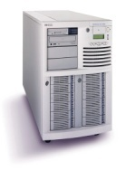



2. ICON SET
Task
Groups
Computer
Server
Sub Process
Bullet
1
Task
Subprocess
Groups
Groups
End

